Slide 1
Звенит звонок,
Зовет звонок
Пора нам начинать урок Все на месте? Все в порядке? Учебник, дневник, ручка, тетрадка? Проверили? Садитесь! С усердием трудитесь!

Slide 3
растащить(разг.), украсть(нейт.), похитить(книж.)

Slide 4
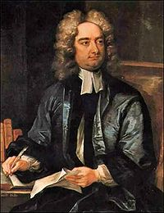
Джонатан Свифт:
«Нужное слово в нужном месте — вот наиболее точное определение стиля»
Англо-ирландский
писатель, философ.
речь, речевая ситуация, публицистический, художественный, научный, деловой, разговорный

Slide 5
Текст 1. Живая природа чутко откликается на времена года. Вот и последние листочки облетели с деревьев. Ковёр из мокрых листьев покрывает сады и парки. Идёшь по такому ковру и слышишь, как под ногами шуршат яркие звёздочки листвы. На голых сучьях повисли крупные капли ночного дождя. Текст 2. Ветер – перемещение воздуха над поверхностью земли. Возникает вследствие неравномерного распределения атмосферного давления. Сильный ветер с круговым движением воздуха называется вихрем. Текст 3. - А какая Италия? - Италия, сынок, хорошая. Жарко там, солнца много, фрукты всякие растут, сладкие да вкусные. Все там чёрные от солнца ходят, а зимы вовсе нет.

Slide 6
Домашнее задание: § 46, упр. 366

